Slide 1

화면설계서
프로토타입이란?
Version 0.0

Slide 2
웹사이트를 디자인하고 퍼블리싱 하고 개발을 하기전에
설계 도면을 그리는것을 화면설계라고 하며,
화면설계는 와이어프레임, 스토리보드, 프로토타입으로 구분합니다.

Slide 3
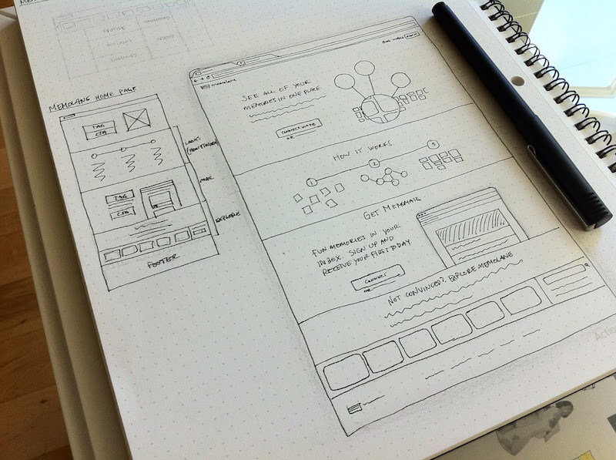
1.와이어 프레임
와이어프레임은 화면 단위의 레이아웃을 설계하는 작업입니다. 의사소통 관계자들과 레이아웃을
협의하거나 서비스의 간략한 흐름을 공유하기 위해 사용하며 UI,UX 설계에 집중되어 있습니다.

Slide 4
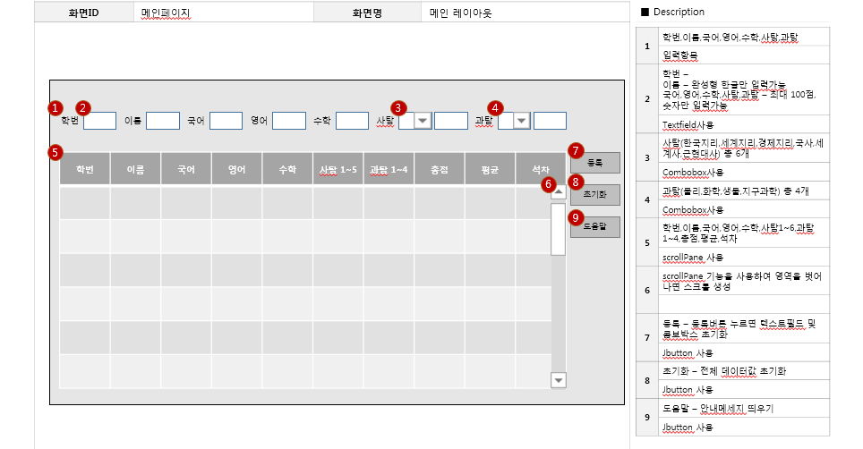
2.스토리보드
디자이너/개발자가 참고하는 최종적인 산출물로써 정책, 프로세스, 콘텐츠 구성, 와이어프레임(UI,UX),
기능 정의, 데이터베이스 연동 등 서비스 구축을 위한 모든 정보가 담겨 있는 문서입니다.
현업에서는 해당문서를 바탕으로 커뮤니케이션을 진행합니다.

Slide 5
3.프로토타입
프로토타입은 실제 서비스와 흡사한 모혀을 만드는 작업입니다. 정적인 화면으로 설계된 와이어프레임
또는 스토리보드에 동적효과를 적용함으로써 실제 구현된 것처럼 시물레이션 할 수 있습니다.
프로토타입에는 디자이너가 초반에 검토할 수 있도록 간략하게 보여주는 방법과 실제 웹 사이트와
유사하게 만들어 시뮬레이션 하는 방법이 있습니다.
카카오 오븐 바로가기

